Slide 1

Mieux manger… mieux vivre
A.s. 2024/2025-Progetto 2°A di firmo
Docenti referenti:
Elisa Di Leone, Lia Grisolia

Slide 2
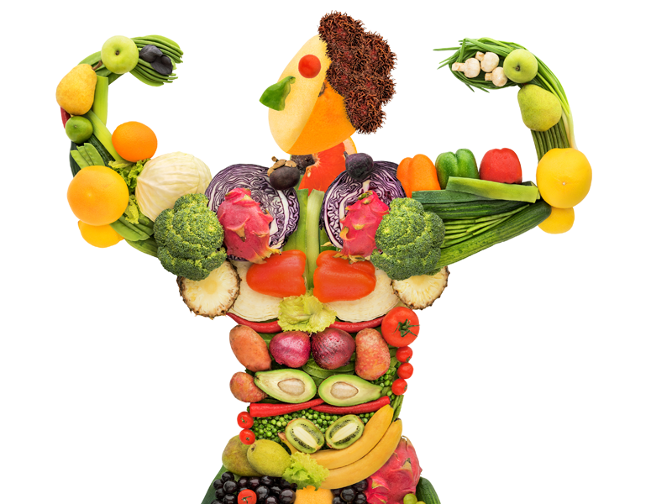

Tempi e obiettivi da raggiungere
Prèsentation
Novembre 2025
Ateliers sur l’alimentation saine
Febbraio 2025
Produit final et réflexion
Recherche et échange culturels
Gennaio 2025
Dècouverte
Des traditions culinaires
Dicembre 2025
Marzo 2025

Slide 3


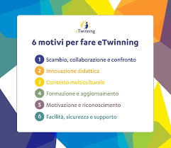



E-twinning: gemellaggio virtuale
Project Creator
Scuole europee partecipanti

Slide 4
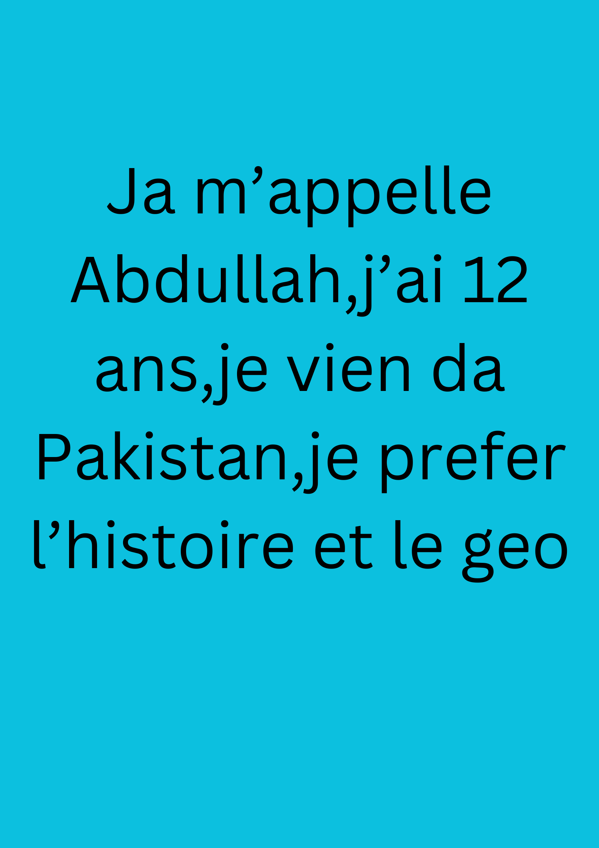

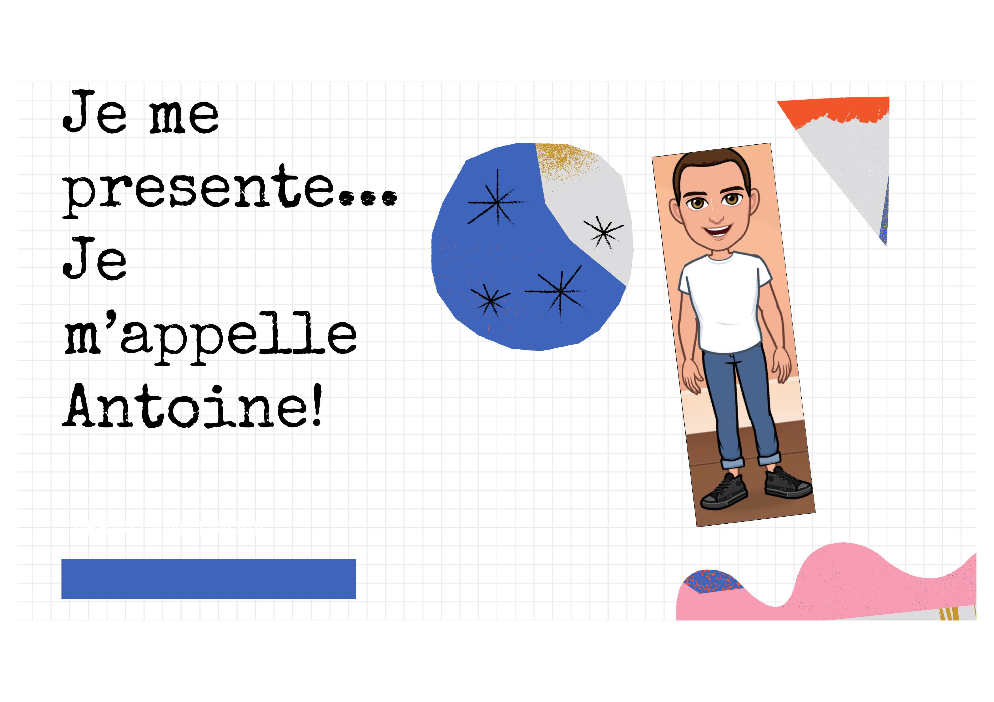
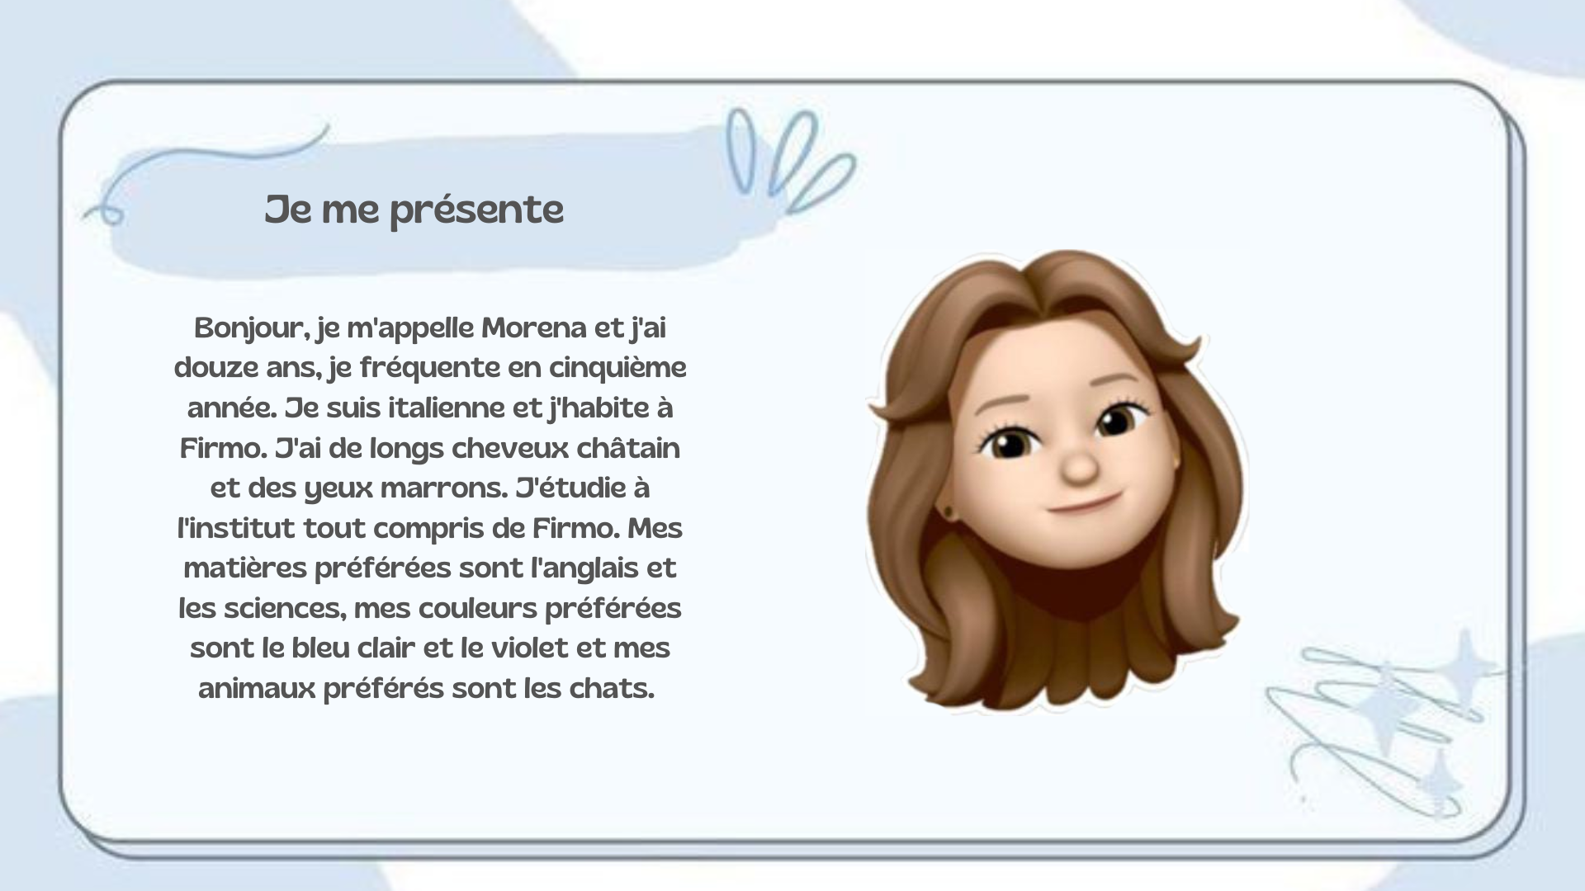

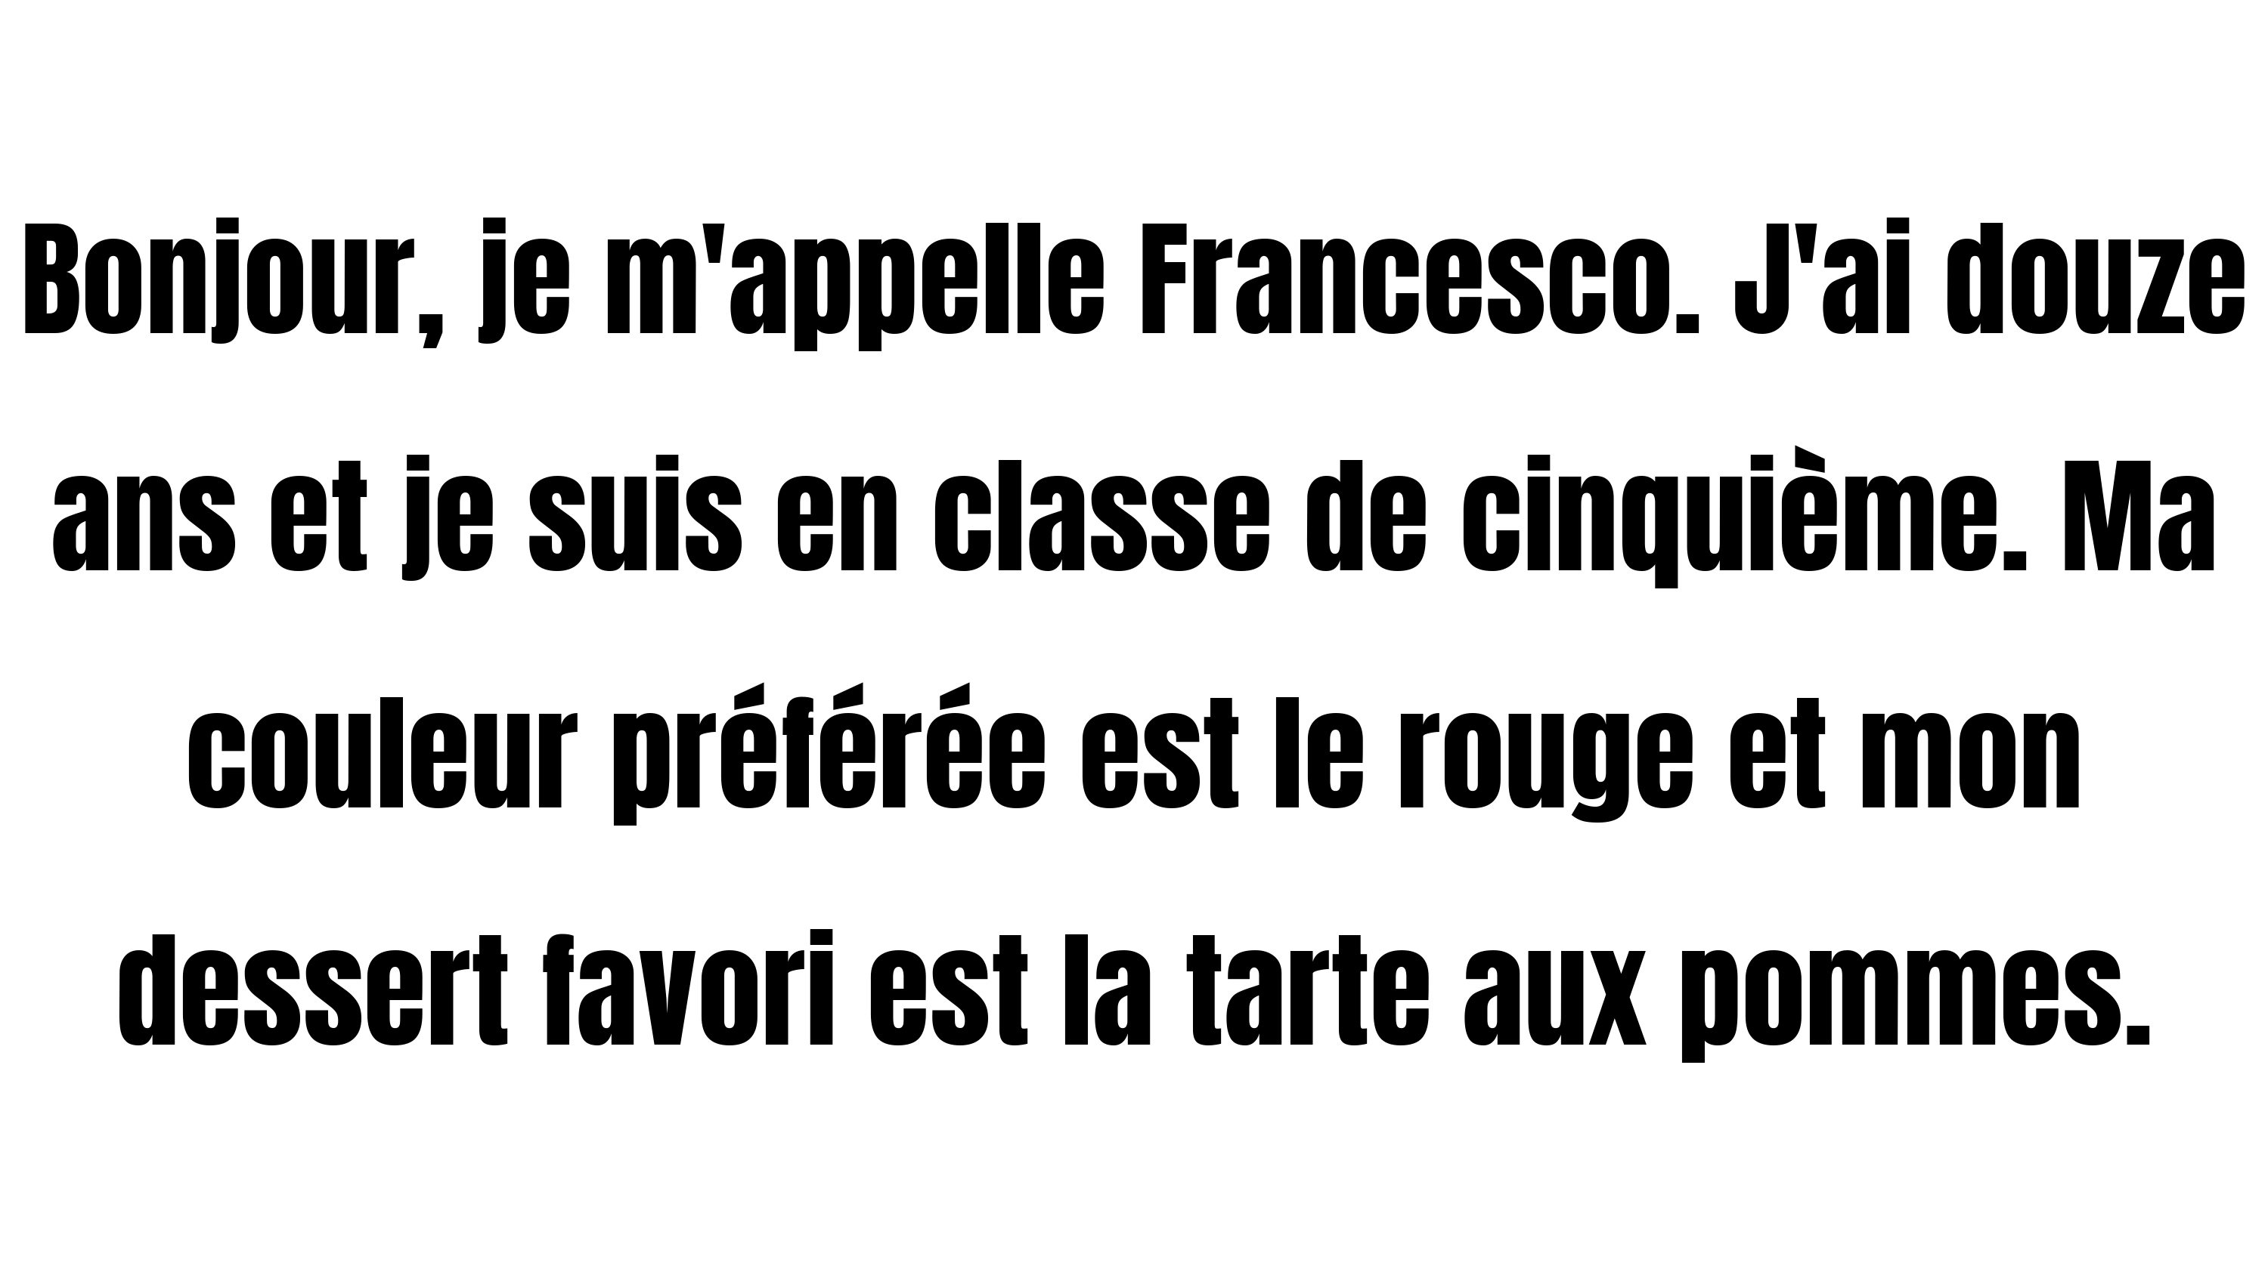
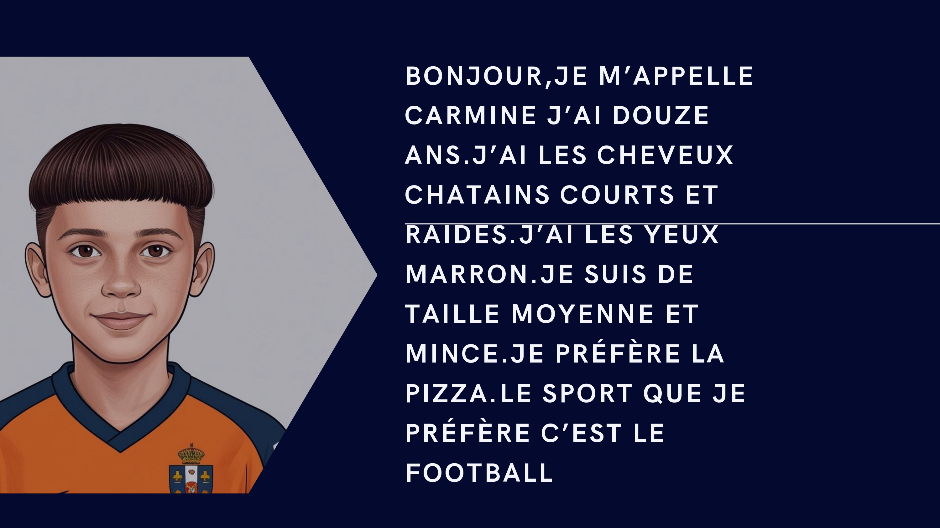
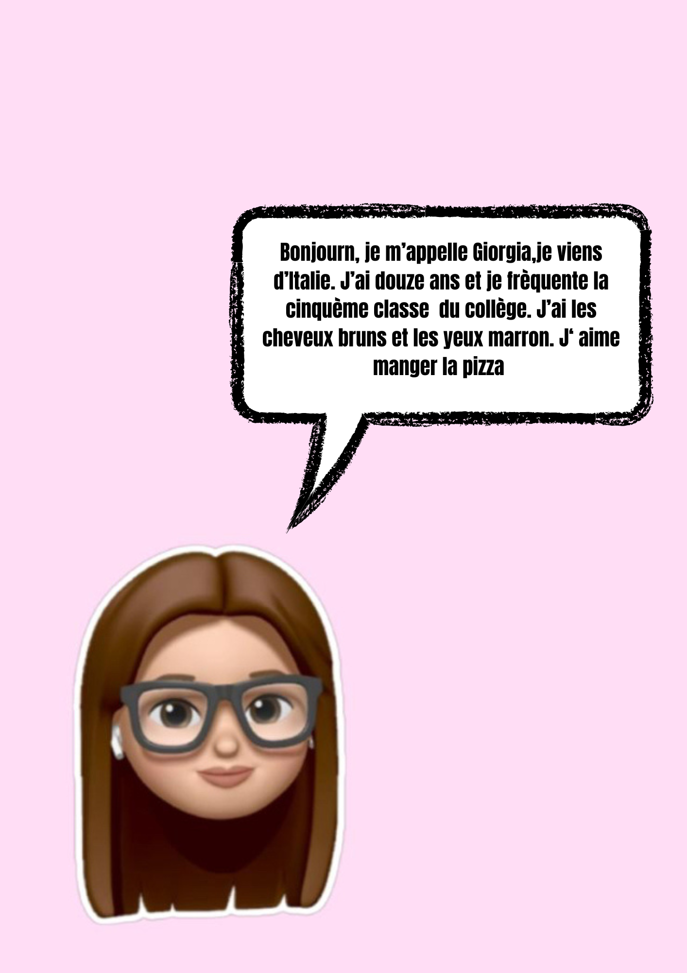
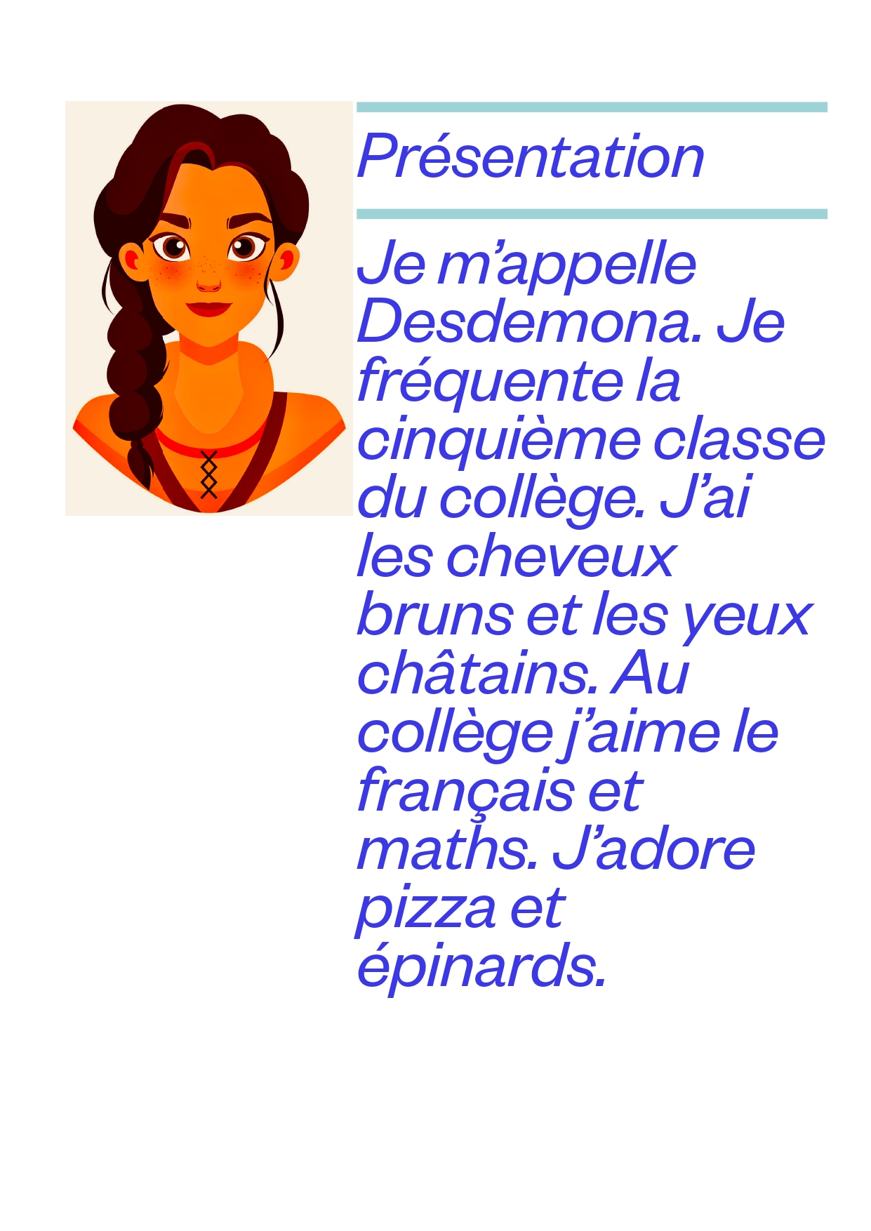
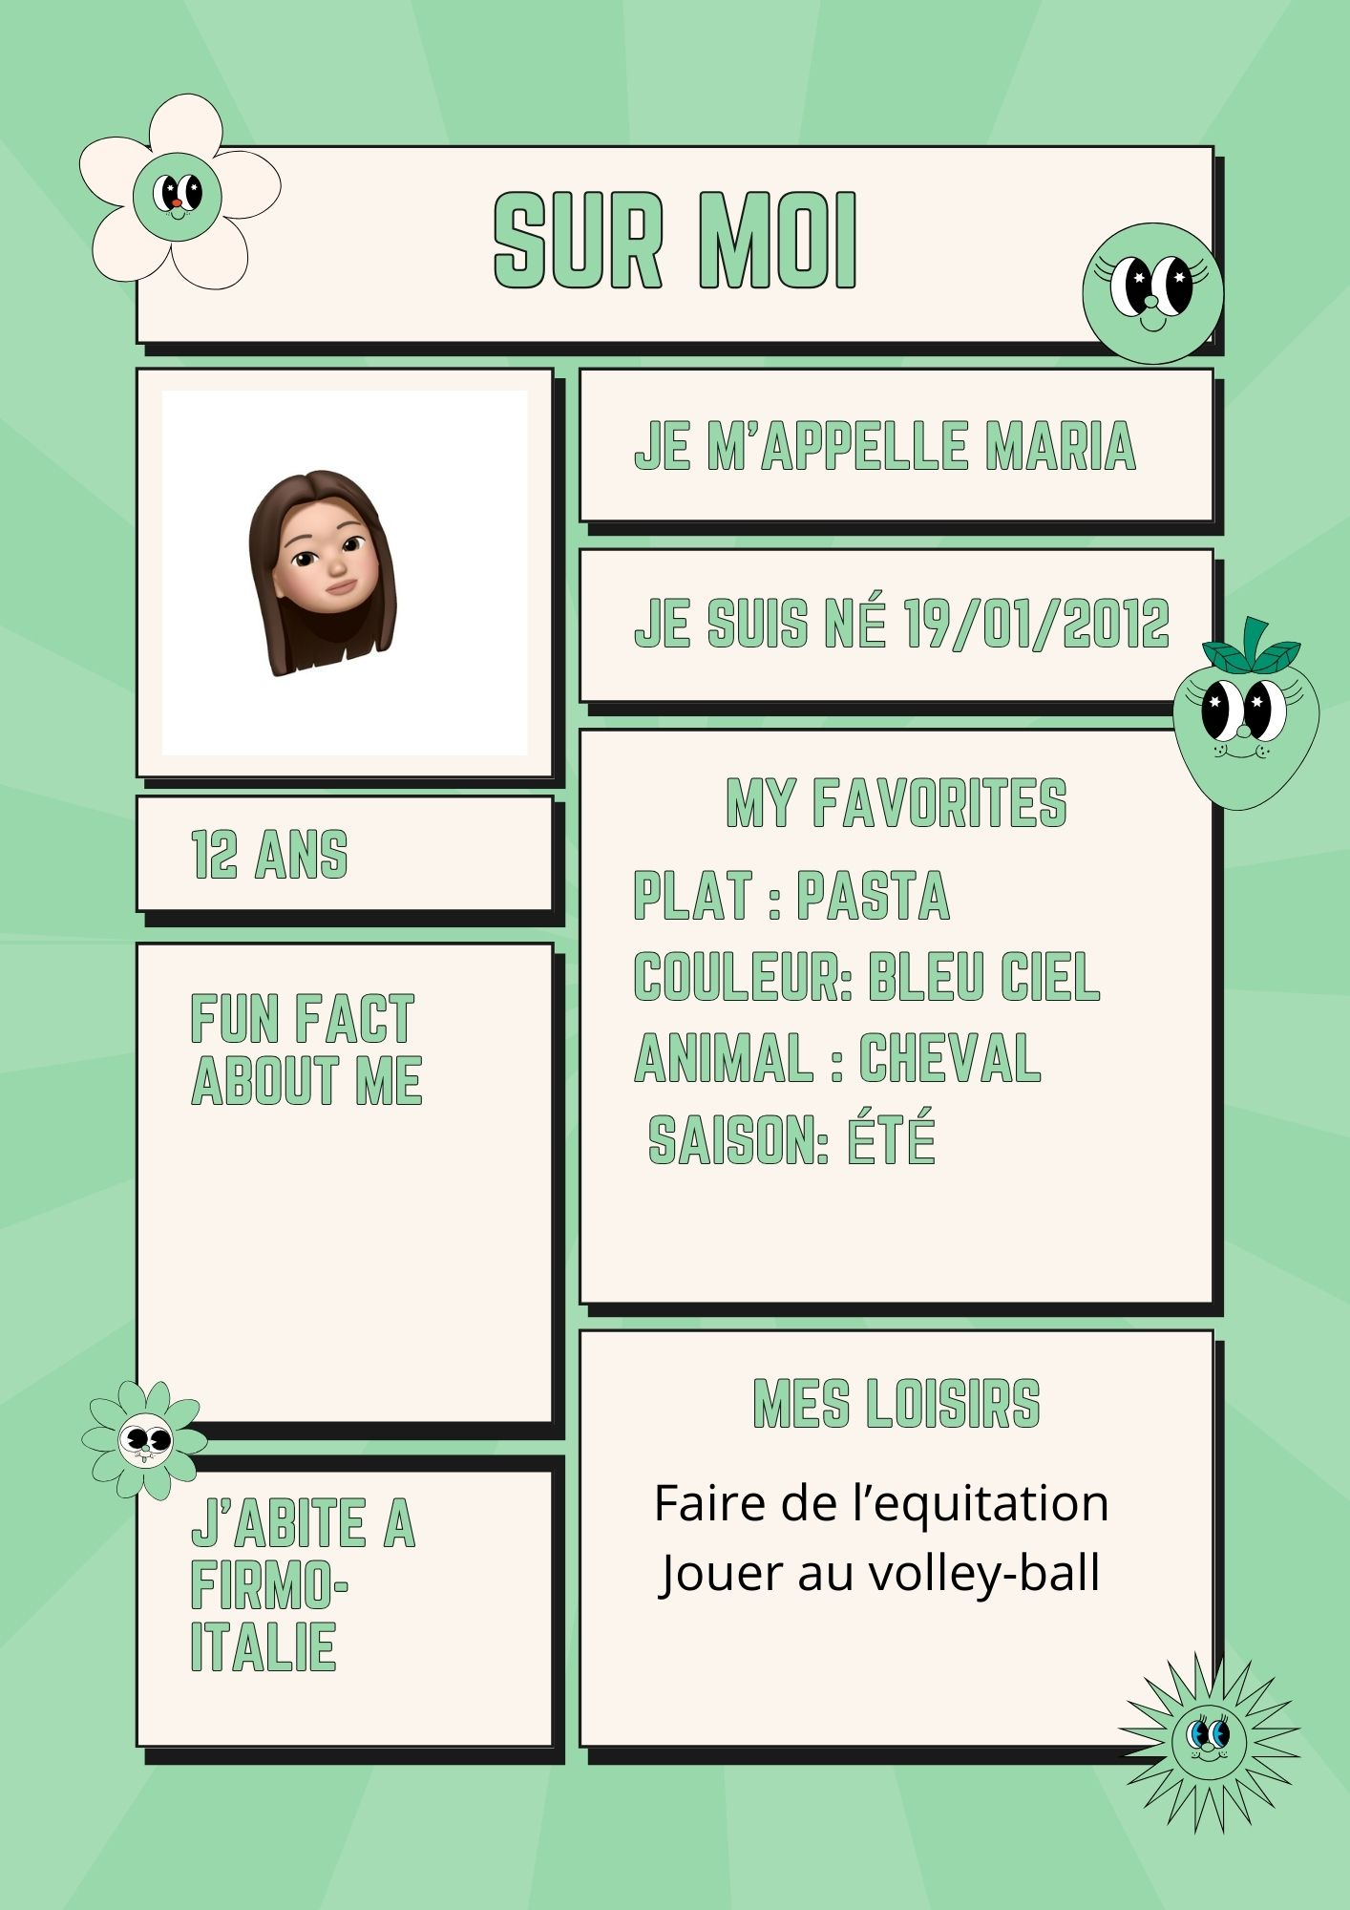
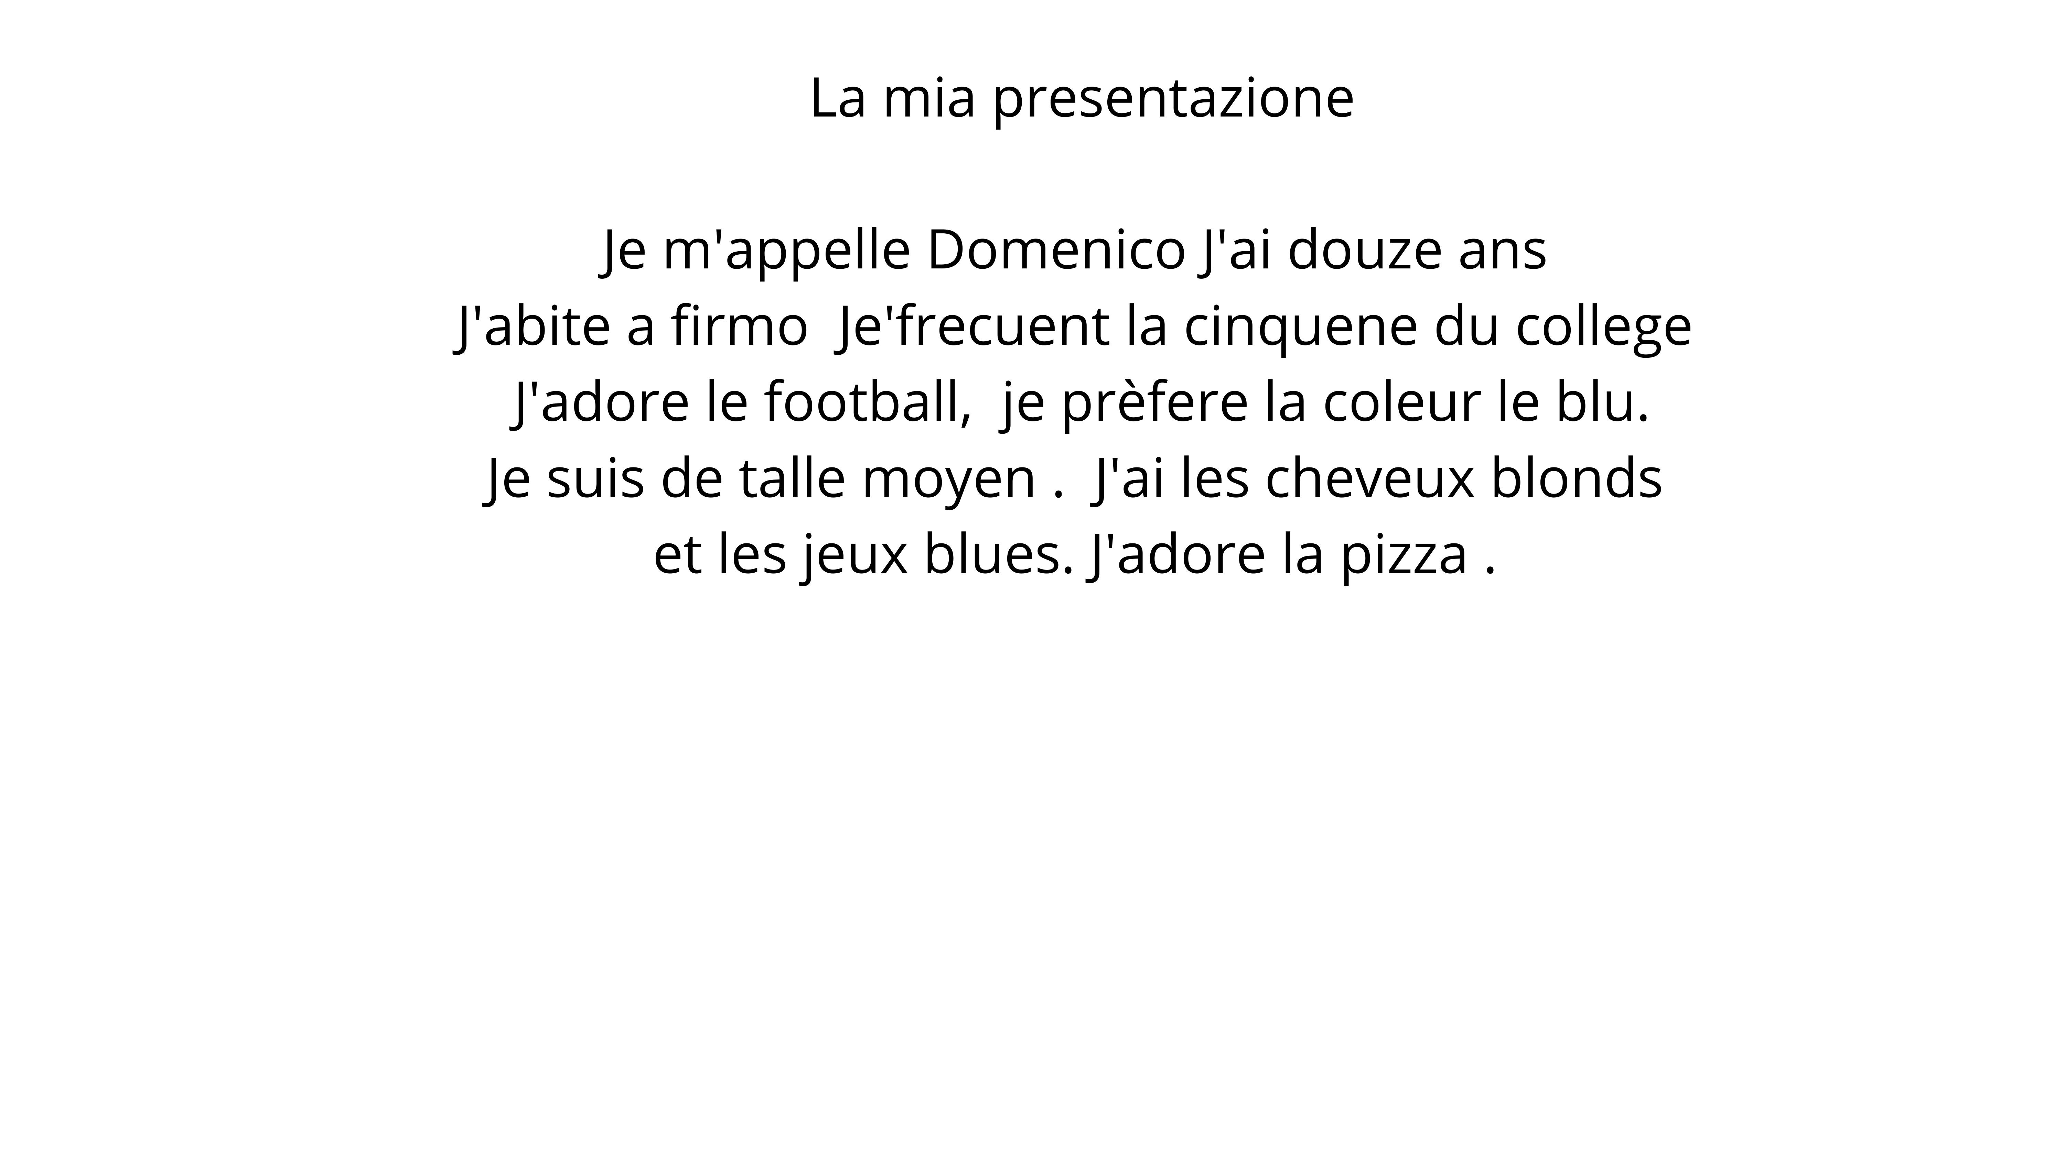
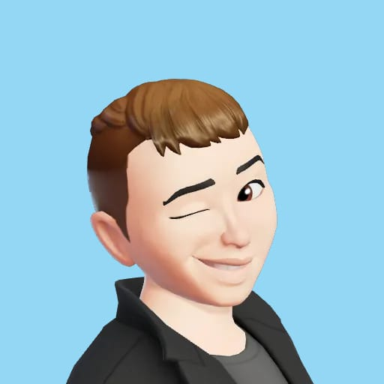
La classe 2° a di firmo- sec. I°

Slide 5
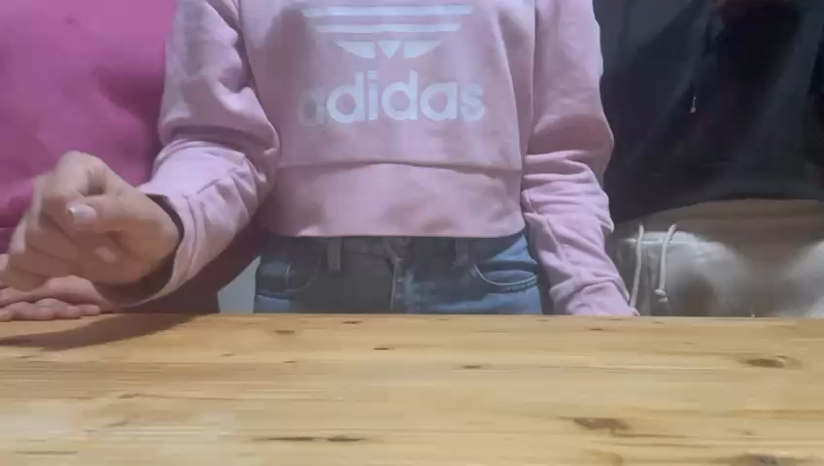
Tradizioni culinarie
Realizzazione del Mostacciolo

Slide 6
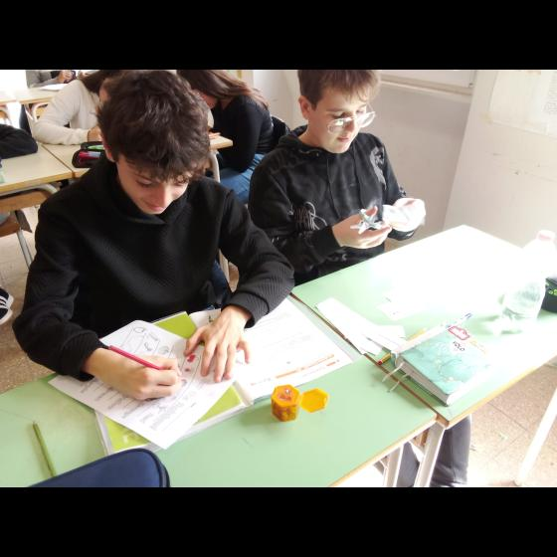
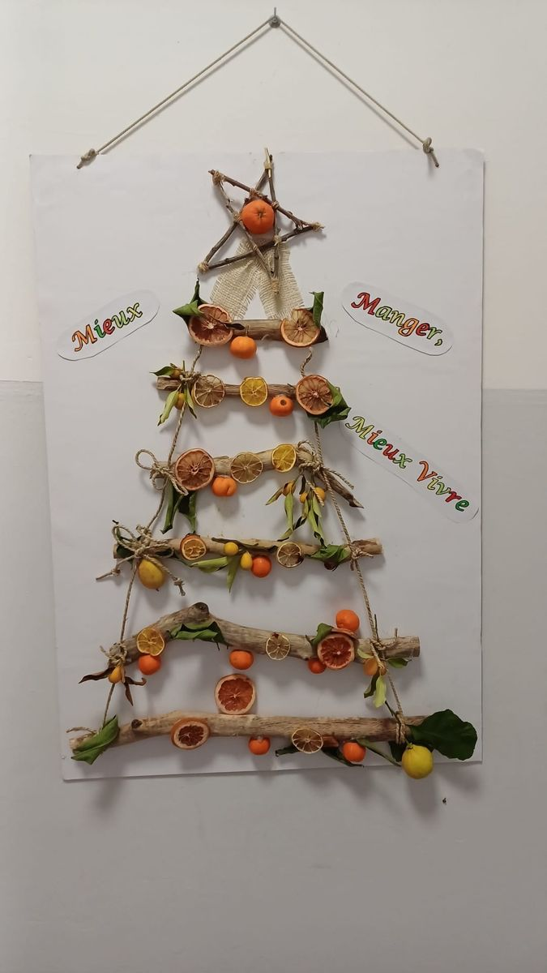
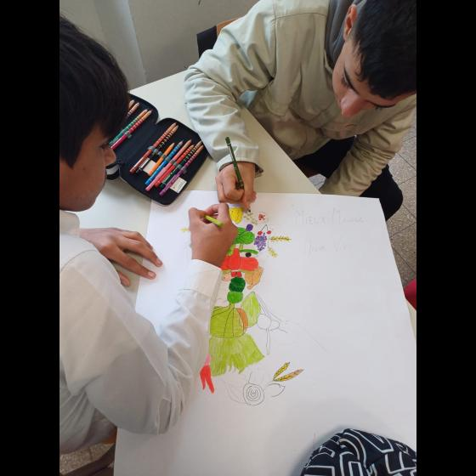
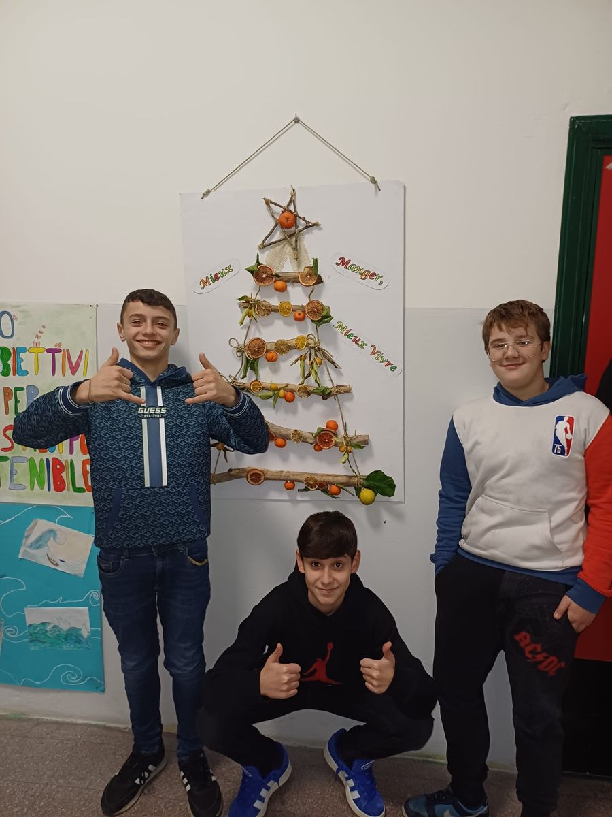
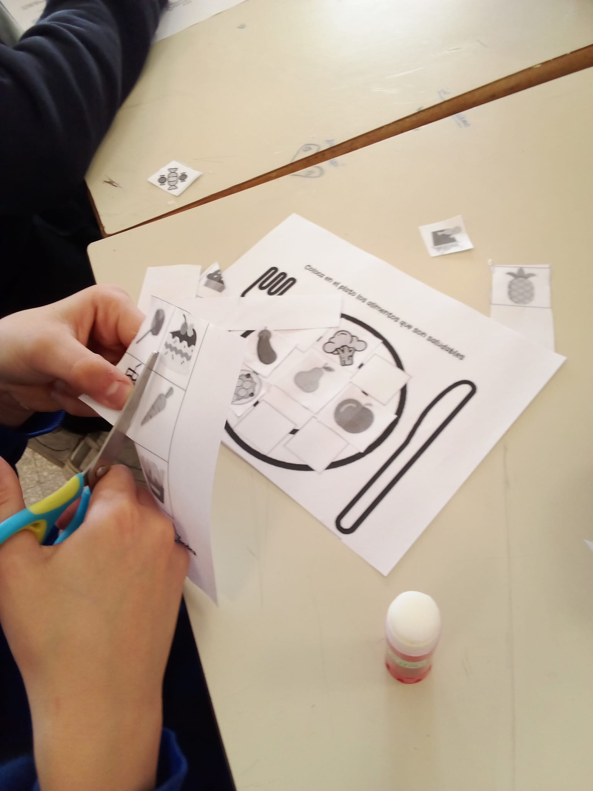
Ateliers collaborativi

Slide 7
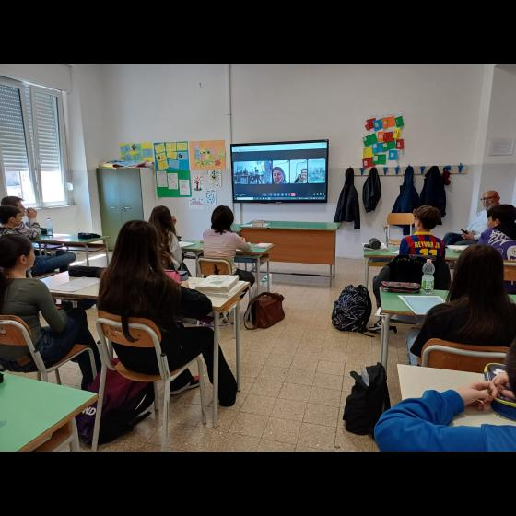
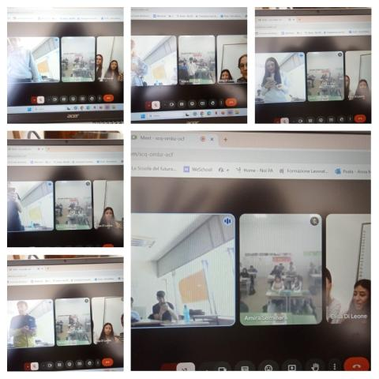
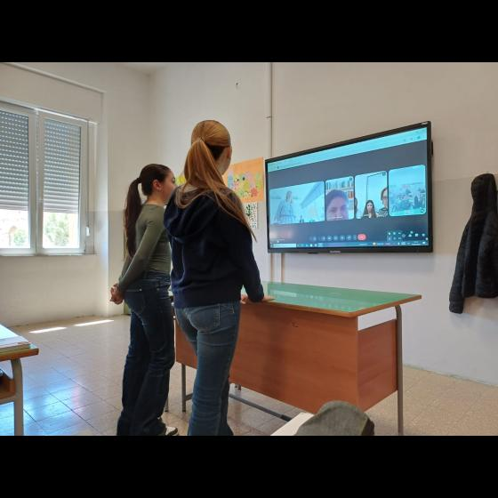
Lo scambio linguistico

Slide 8
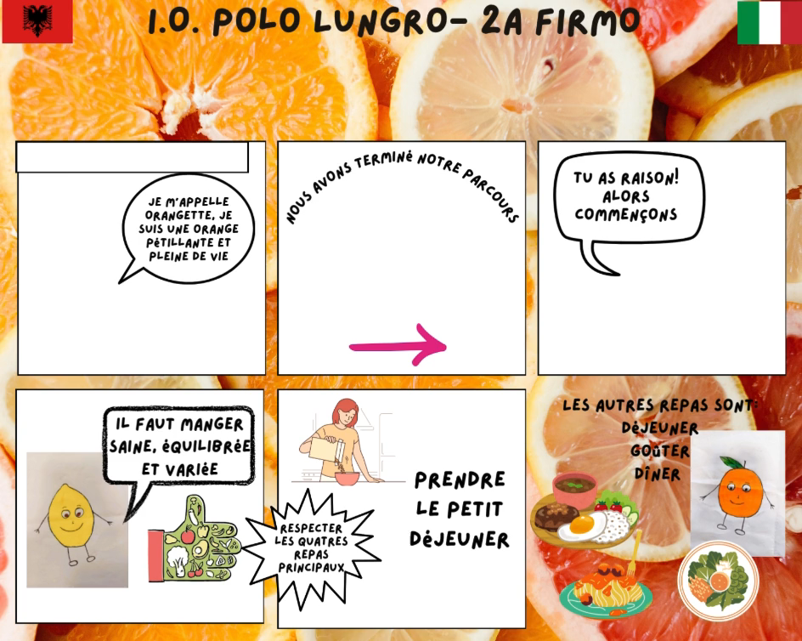
Prodotto finale
Valorizzazione dei prodotti tipici
Promozione del territorio
Tutela della minoranza linguistica
Consapevolezza culturale
Scambio linguistico
Condivisione di idee
Il nostro fumetto: Orangette e Citronette

Slide 9
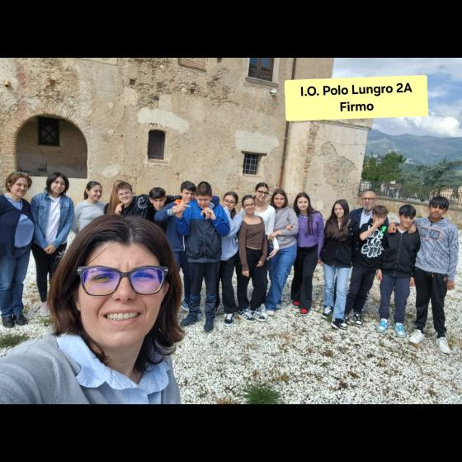
Grazie per l’attenzione

